Slide 1
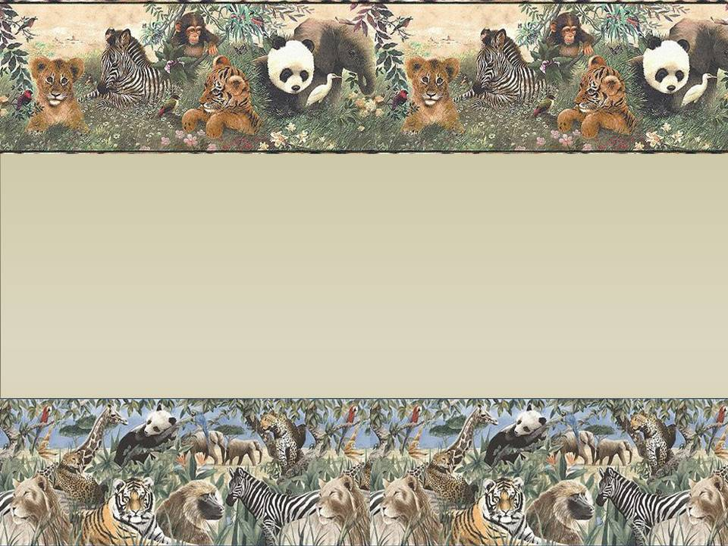
Проект по экологическому воспитанию "Мир природы"детей подготовительной к школе группы
Разработала:
Захлебная Людмила Евгеньевна
воспитатель

Slide 2
Актуальность проблемы
Особое значение для развития личности дошкольника имеет усвоение им представлений о взаимосвязи природы и человека. Овладение способами практического взаимодействия с окружающей средой обеспечивает становление мировидения ребенка, его личностный рост. Существенную роль в этом направлении играет поисково-познавательная деятельность дошкольников, протекающая в форме экспериментальных действий. В их процессе дети преобразуют объекты с целью выявить их скрытые существенные связи с явлениями природы.

Slide 3
Проблема:
недостаточно уделяется внимание познавательным и экспериментальным возможностям старшего дошкольника как в ДОУ, так и в семье

Slide 4
Цель проекта
Формировать у детей экологические знания, бережное отношение к природе и всему окружающему.

Slide 5
Задачи проекта:
1.Формировать у детей бережное, ответственное, эмоционально-доброжелательное отношение к миру природы, к живым существам, в процессе общения с ними.
2.Формировать навыки наблюдения и экспериментирования в процессе поисково-познавательной деятельности.
3. Развивать у детей воображение, речь, фантазию, мышление, умение анализировать, сравнивать и обобщать.
4. Охранять и укреплять здоровье детей.

Slide 6
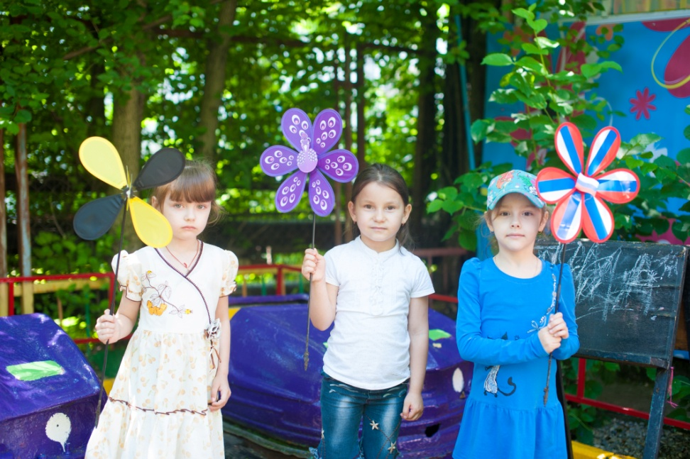
Участники проекта:
дети, педагоги ДОУ, родители

Slide 7
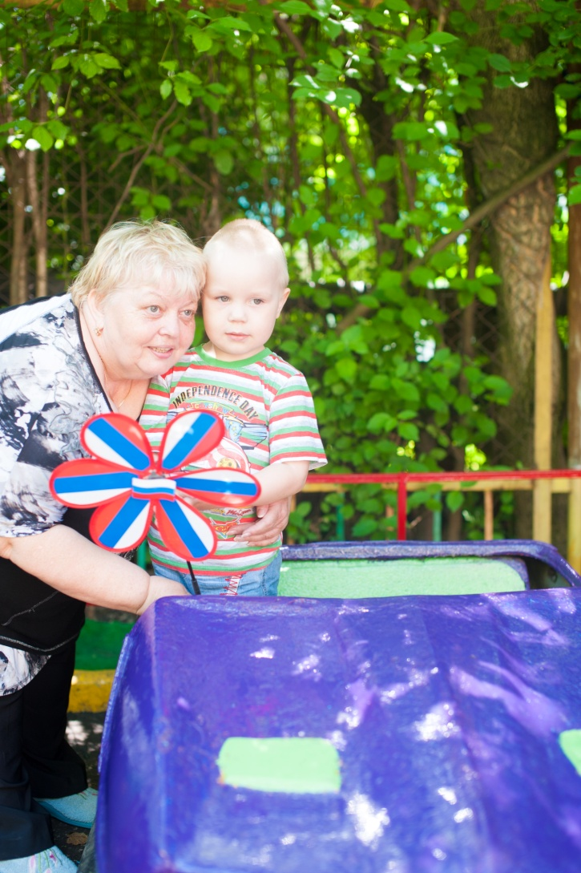
Проект «Мир природы» - долгосрочный (рассчитан на 1 год).
Вид проекта: творческий

Slide 8
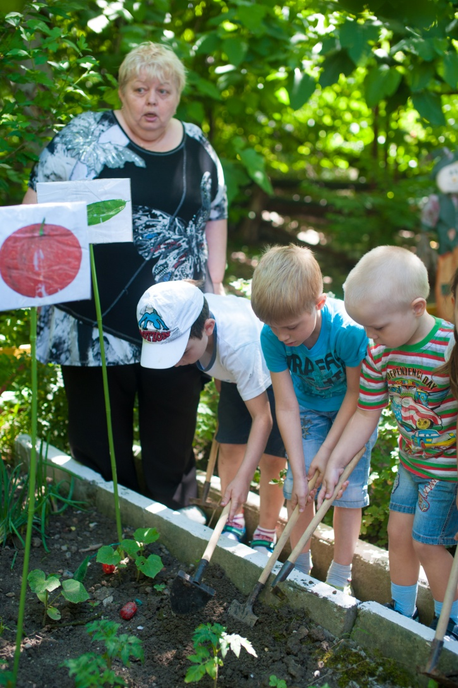
Ресурсное обеспечение проекта:
1. Уголок экологии и экспериментирования в группе.
2.Методический инструментарий (картотека дидактических игр, конспекты занятий, сценарии развлечений и т.д.).
3. Библиотечка юного эколога.
4. Подборка художественной литературы “Познавательное чтение”.
5. Подборка опытов и экспериментов “Опыты”.

Slide 9
Этапы реализации проекта:
Подготовительный этап
1. Сбор и анализ литературы по данной теме.
2. Определение цели, исходя из интересов и потребностей детей.
3. Обращение за рекомендациями к специалистам ДОУ.
4.Планирование предстоящей деятельности, направленной на реализацию проекта.
5. Обеспечение дидактического комплекса для реализации проекта.
Основной этап
1. Апробация содержания краткосрочного проекта "Мир природы".
2. Проведение мероприятий в группах.
3.Взаимодействие с родителями, направленное на знакомство с проектной деятельностью.
Заключительный этап
1. Мини-выставка продуктов детской деятельности.
2. Фотомонтаж.
3. Подведение итогов.

Slide 10
Модель педагогической работы с использованием экспериментально-исследовательской деятельности с детьми подготовительной к школе группы
Задания для наблюдений
Создание проблемных ситуаций
Стимулирование познавательной активности детей педагогом
Педагогическая работа с использованием экспериментально-исследовательской деятельности
Наблюдения и экскурсии
Разные виды игр
Уход за растениями и животными в уголке природы
Экспериментирование

Slide 11
Результаты проведенной работы показали, что применение экспериментирования оказало влияние на:
-повышение уровня развития любознательности;
-развитие исследовательских умений и навыков детей (анализировать объект или явление, выделять существенные признаки и связи, отбирать средства и материалы для самостоятельной деятельности, осуществлять эксперимент, делать выводы);
- речевое развитие (обогащение словарного запаса детей различными терминами, закрепление умения грамматически правильно строить свои ответы на вопросы, умение задавать вопросы);
-развитие личностных характеристик (появление инициативы, самостоятельности, умения сотрудничать с другими, потребности отстаивать свою точку зрения);
- систематизация и расширение представлений детей о неживой природе.

Slide 12
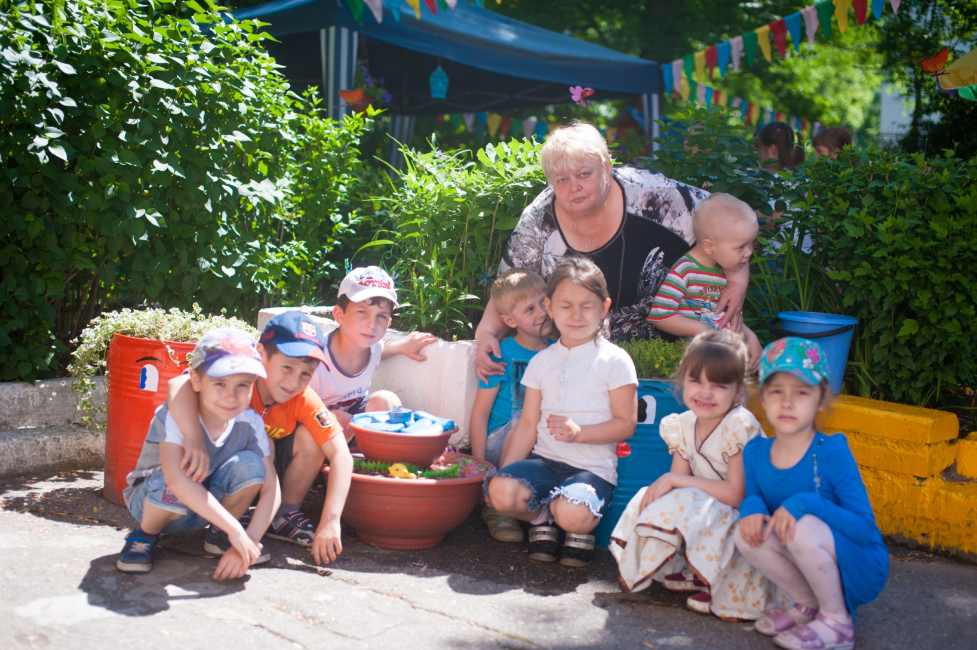
Благодарю вас за внимание

